Slide 1
Kancelářské aplikace
Multimedia ve výuce I

Slide 2
Kancelářské balíky: definice
z anglického Office suite
patří do skupiny personal/office productivity software
produkci informací (dokumentů, tabulek, prezentací, grafik, ...)
boom v 80. letech (rozšíření na desktopové PC)
hlavní součást:
  textové procesory
  tabulkové procesory
  nástroje na tvorbu prezentací

Slide 3


Kancelářské balíky: přehled
MS Office
  web: https://www.office.com
  platformy: OS Windows, Mac OS
G Suite
  web: https://gsuite.google.com
  platformy: OS Windows, Mac OS, Linux

Slide 4


Libre Office
  web: https://www.libreoffice.org
  platformy: OS Windows, Mac OS, Linux
I-Works
  web: https://www.apple.com/lae/iwork/
  platformy: Mac OS

Slide 5












Přehled nástrojů
textové procesory:
  Word (Office 365), Docs (G Suite), Writer (Libre Office), Pages (I-Works)
tabulkové procesory:
  Excel (Office 365), Sheets (G Suite), Calc (Libre Office), Numbers (I-Works)
Tvorba prezentací:
  PowerPoint (Office 365), Slides (G Suite), Impress (Libre Office), Keynote (I-Works)

Slide 6
MS Office
dostupné ve dvou variantách:
  Office 365 (Pro Plus)
  Office 2019
rozdíly obou variant:
  obsahují stejné nástroje
  Office 365 má větší podporu kolaborace (online storage OneDrive umožňující souběžnou úpravu dokumentu), vždy aktuální
  Office 365 funguje na formě předplatného
  Office 365 Pro plus (desktopová varianta) a Office 365 (cloudová varianta)

Slide 7
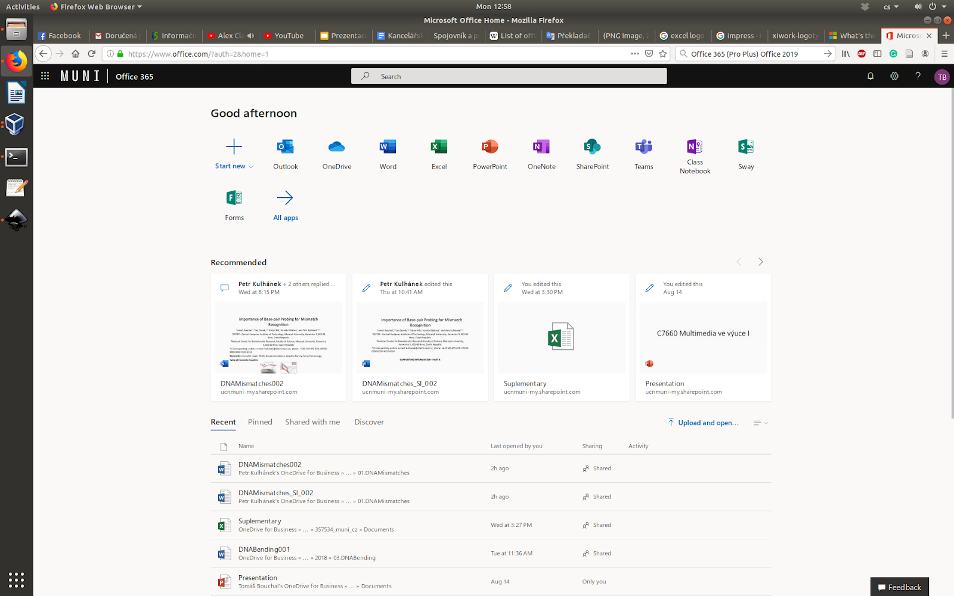
Office 365

Slide 8
Office 365 pro studenty MU
desktopová i cloudová verze bez poplatků dostupná studentům i zaměstnancům Masarykovy Univerzity (nutné zadat UČO a primární heslo)
Vice informací: https://it.muni.cz/sluzby/microsoft-office-365
Office 365: https://o365.muni.cz

Slide 9
Cvičení I
zprovozněte cloudovou verzi Office 365
zapnutí textového procesoru v Office 2019
zapnutí textového procesoru v Office 365 Pro Plus / Office 2019
rozdíly mezi oběma verzemi

